Slide 1
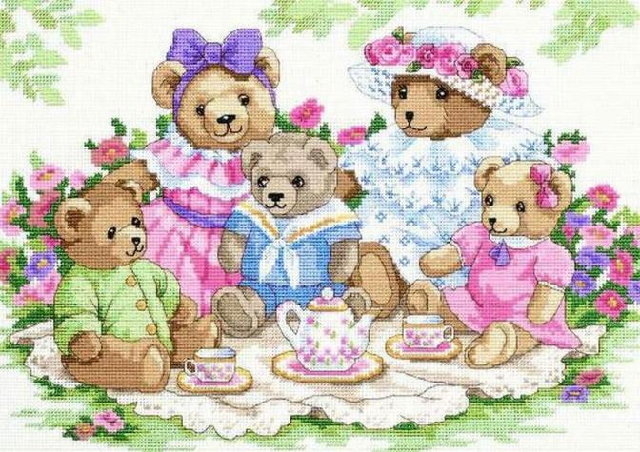
НЕ попить ли нам чайку?

Slide 2
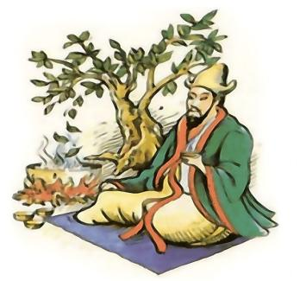
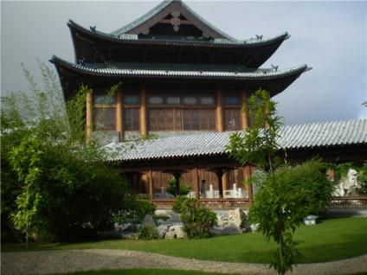
Откуда пришёл чай?
Дворец императора.
Китайский император Шен Нанго .

Slide 3
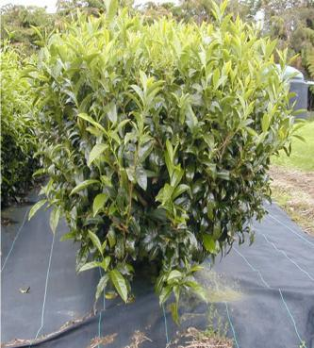
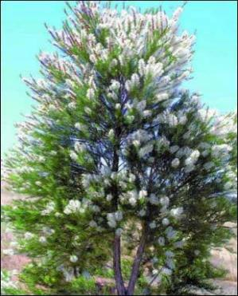
Чай.
Чайное дерево его называют манука, разолина, какуна.
Чайный куст.

Slide 4
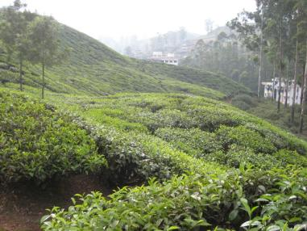
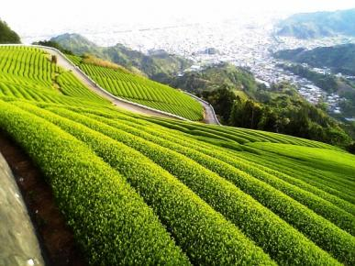
Чайные плантации.

Slide 5
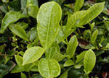
Чайные листочки.

Slide 6
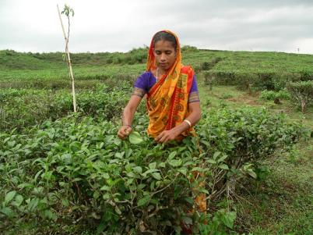
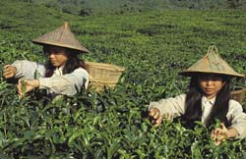
Сбор чайных листочков.
В Китае идёт сбор чая.
А вот в Индии.

Slide 7
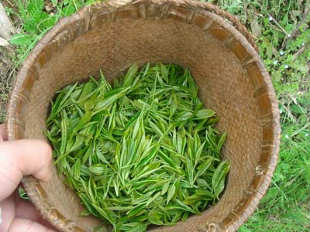
Вот они чайные листочки.

Slide 8
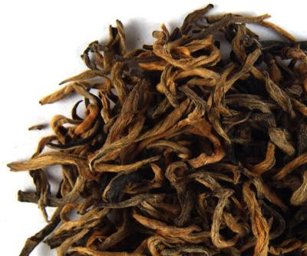
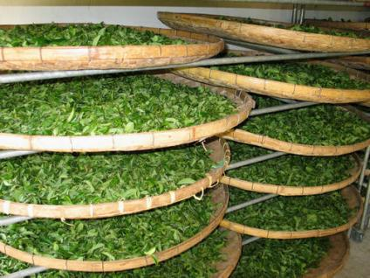
Так сушат чай.
Чайные листочки готовы к сушке в печи
Высохшие листочки.

Slide 9
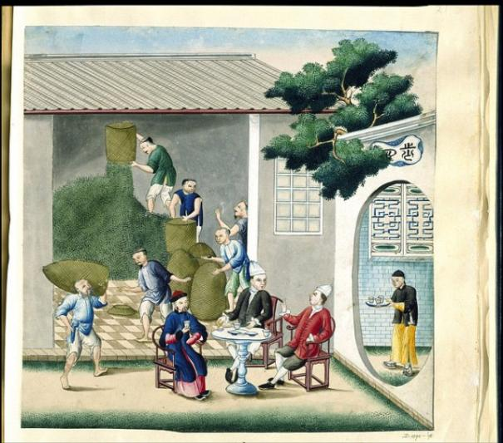
Так сушили чай.

Slide 10
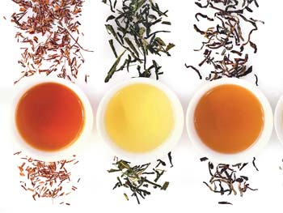
Чай бывает разный красный, зелёный, чёрный белый.

Slide 11
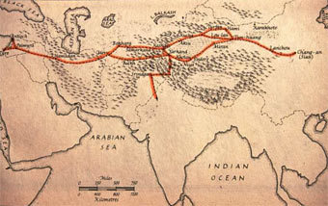
Путешествие чая.

Slide 12
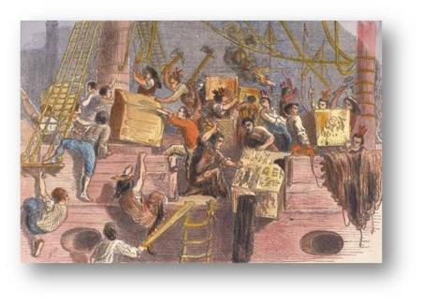
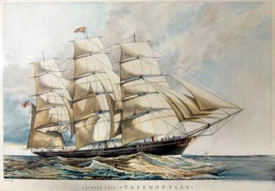
Путешествие чая.
Идёт погрузка чайных тюков на корабль.
И поплыл корабль в далёкие страны, повёз драгоценный груз.

Slide 13
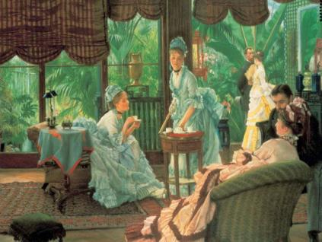
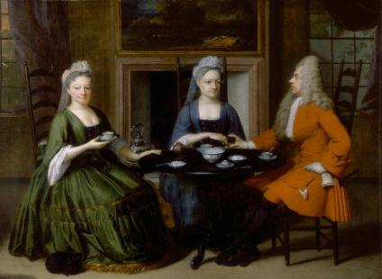
Чаепитие в Европе.
Английское чаепитие.
Чаепитие во Франции .

Slide 14
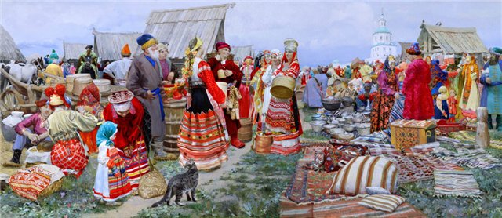
В Россию на ярмарку привозили турецкие купцы чай для продажи.

Slide 15
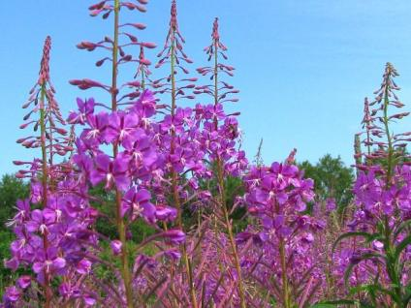
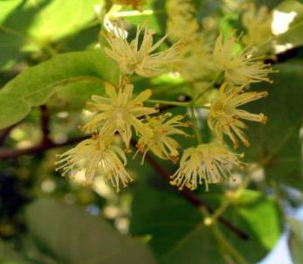
Чай из трав и цветов.

Slide 16
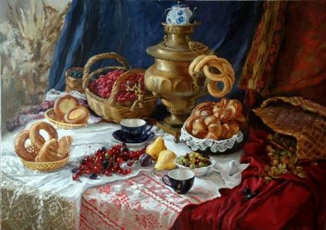
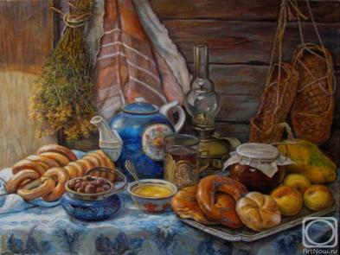
Чай на Руси.
Чай пили а со сластями и фруктами.
Из красивого чайник с баранками и вареньем. Фруктами.

Slide 17
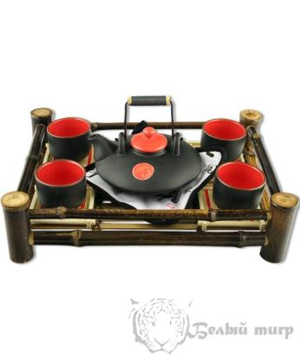
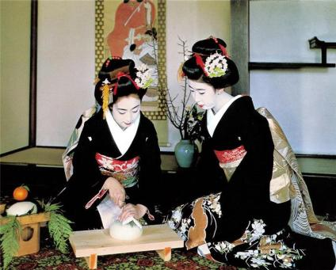
Чай на востоке.
Поднос и чайный сервиз из Китая.
Китайская церемония чая.

Slide 18
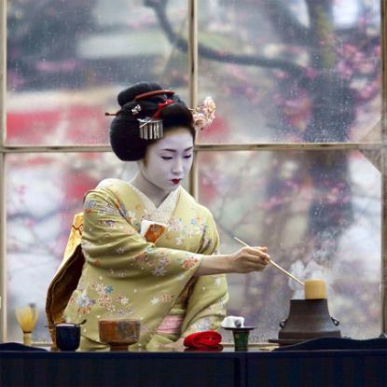
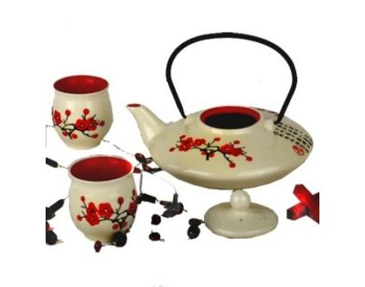
Чай на востоке.
Чайная церемония в Японии.
Японская чайная посуда

Slide 19
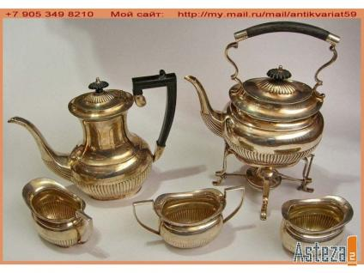
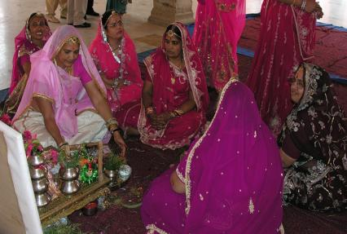
Чай на востоке.
Чайная церемония в Индии.
Индийский чайный сервиз.

Slide 20
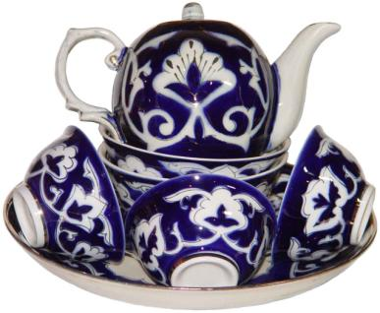
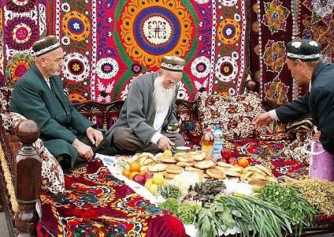
Чай на востоке.
Чайная церемония в Узбекистане.
Узбекская чайная посуда

Slide 21
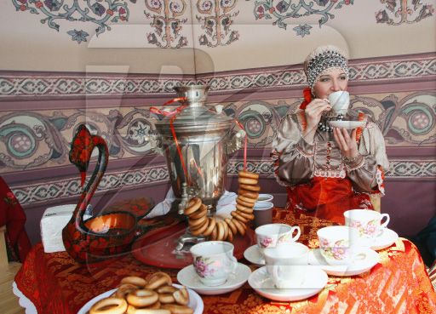
Чайная церемония на Руси.

Slide 22
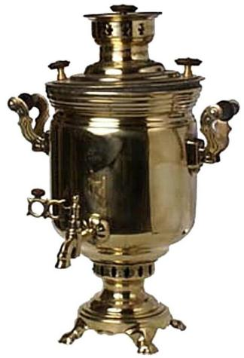
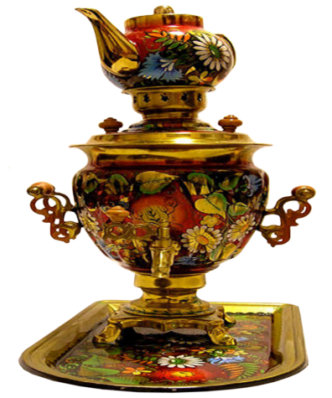
Русские самовары.

Slide 23
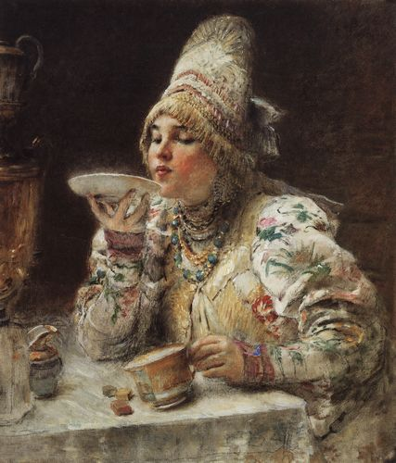
Чай любили пить на Руси из блюдца .Горячи чай из кружки выливали в блюдце, дули ,студили а потом пили......

Slide 24
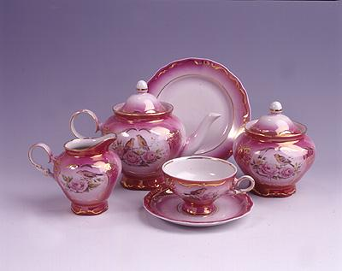
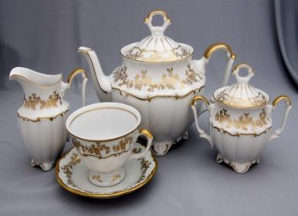
Чайная посуда.
Красота
Да и только!!

Slide 25
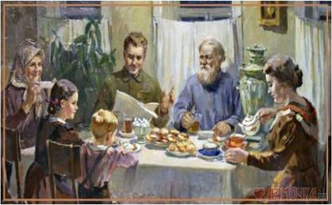
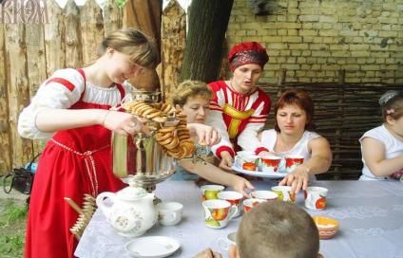
Чаепитие в России.
Так пили в 20 веке
А так в 21 веке

Slide 26
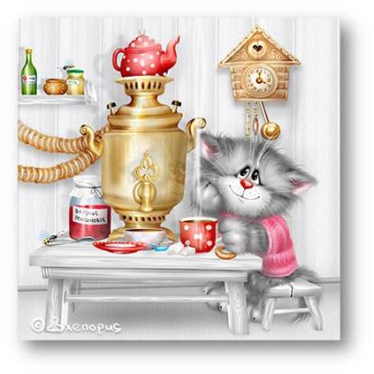
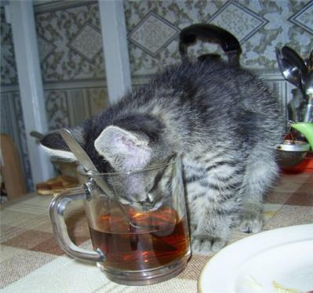
И любимые зверята тоже любят чай ребята !
Не попить ли чайку?
Ну и чай!

Slide 27
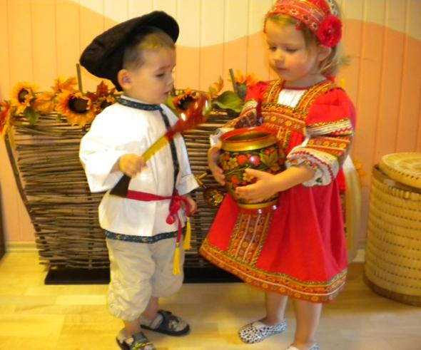
Конец.

